Slide 1
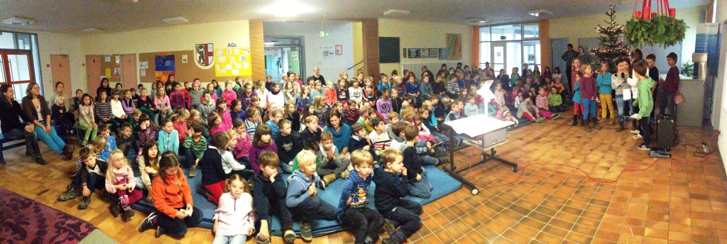
Grundschule Kirchzarten www.grundschule-kirchzarten.de

Slide 2
Herzlich Willkommen
„Inhaltsverzeichnis“
Unsere Schule
„Schulfähigkeit“ – was meint das?
Die ersten Wochen – das erste Schuljahr – die Grundschulzeit
Betreuung an der Grundschule Kirchzarten
Schulhausrundgang
Einladung: Sobald es erlaubt und vor allem vernünftig ist, laden wir Sie zu einem Elternabend in Präsenz ein…

Slide 3
Unser Schulhaus
Foyer - Ort für viele Veranstaltungen
Klassenzimmer
Elternsprechzimmer, Gruppenarbeitsräume, Bibliothek
Werkraum
Sporthalle
Kernzeiträume
Hort
Pausenhof
Verwaltungsräume

Slide 4
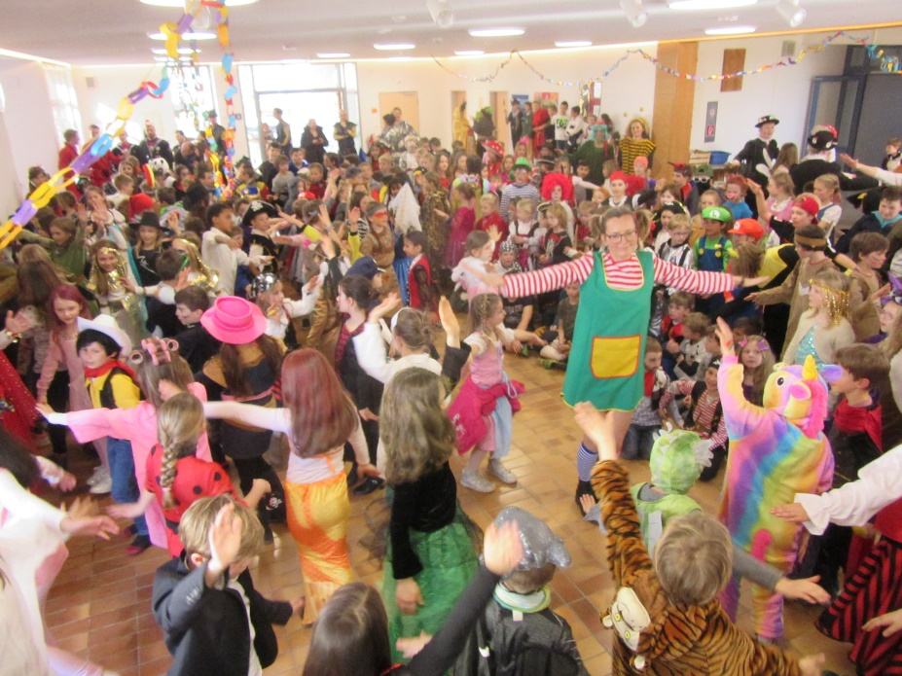
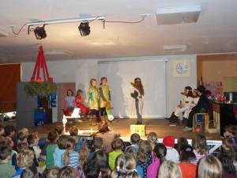
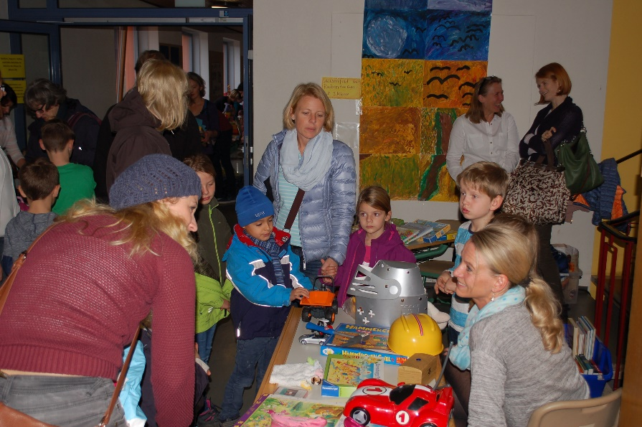
Foyer

Slide 5
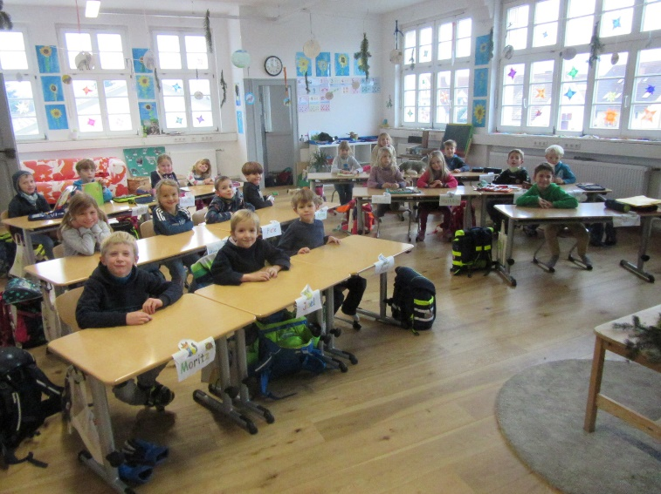
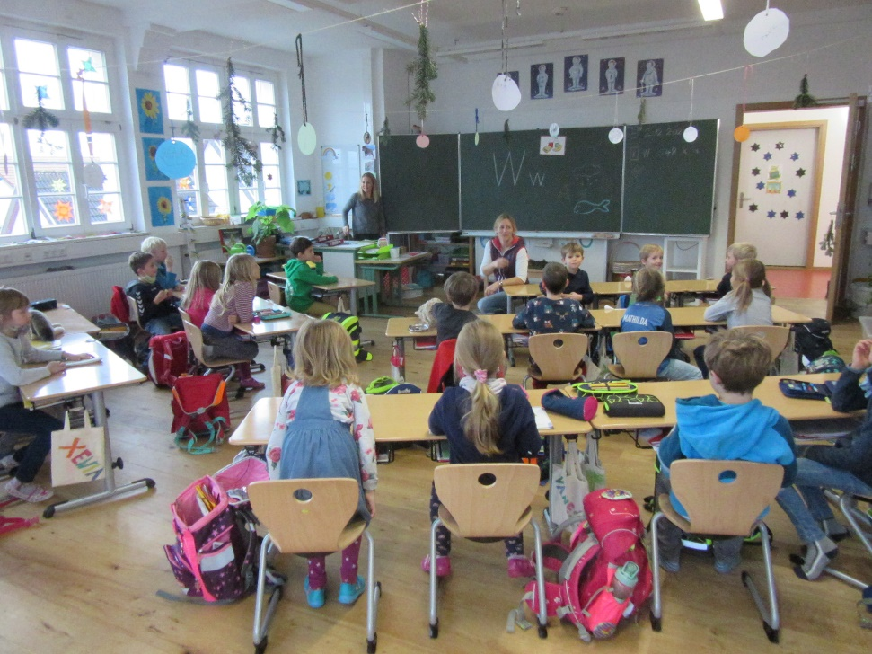
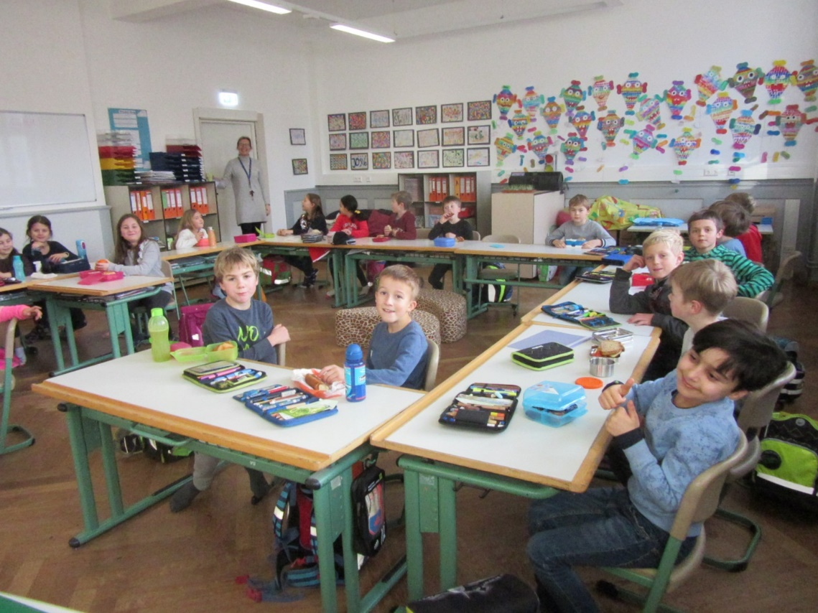
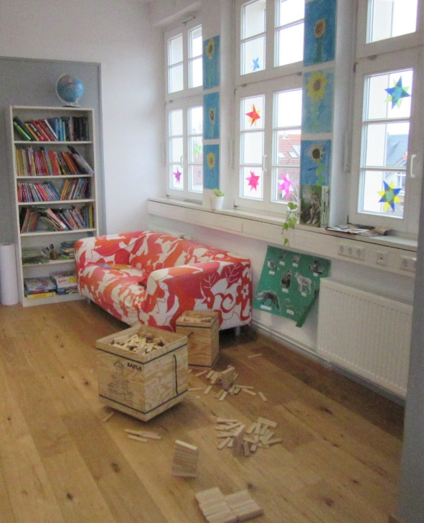
Klassenzimmer

Slide 6
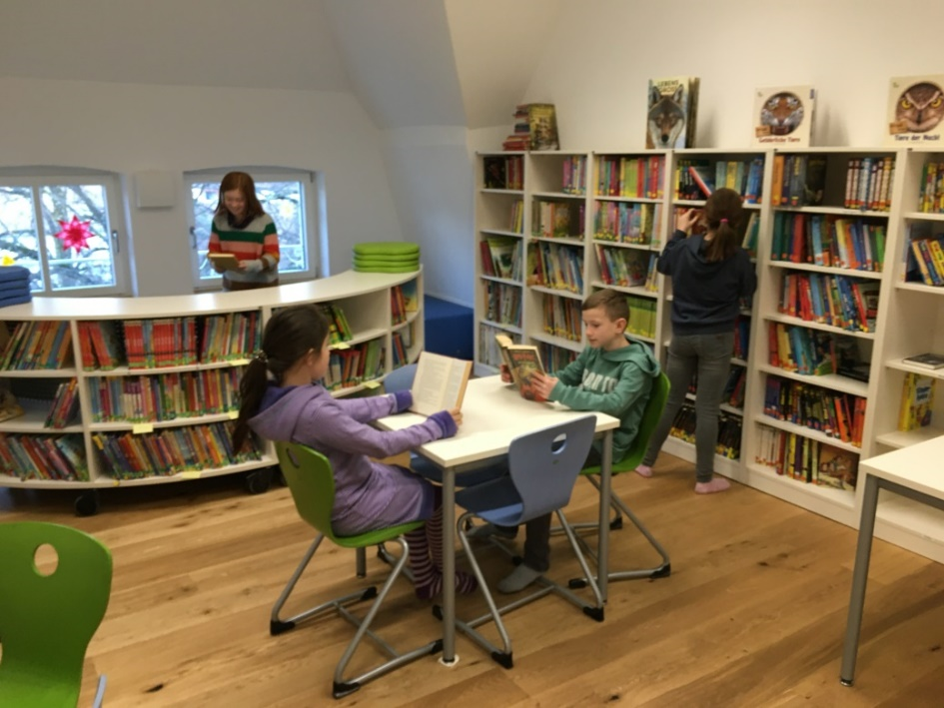
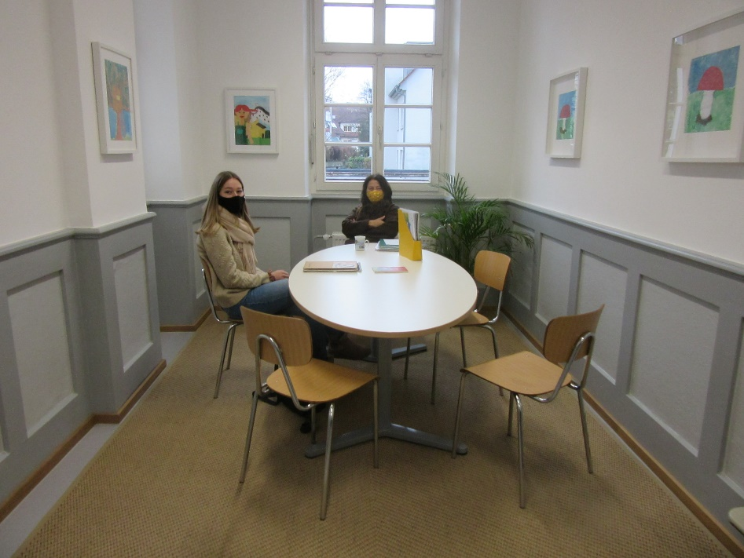
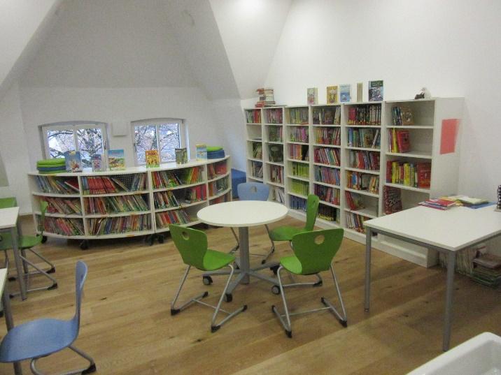
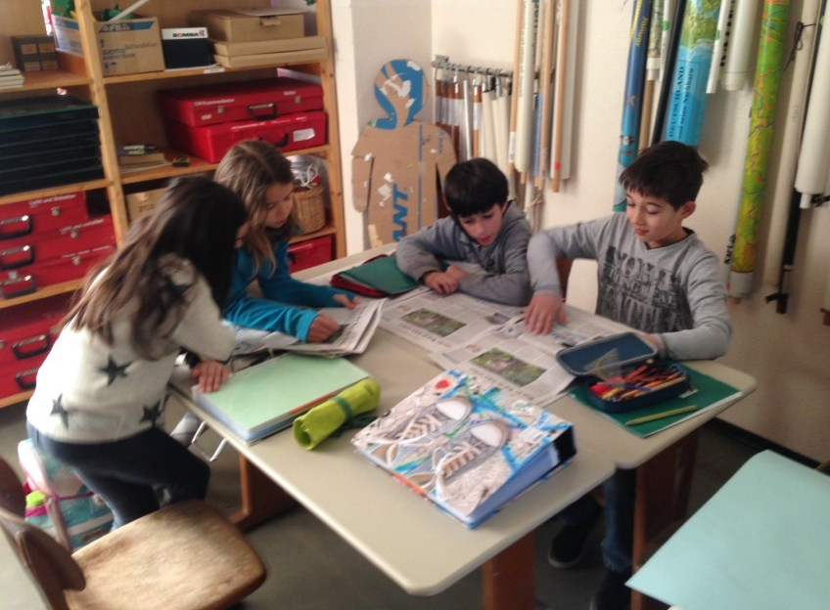
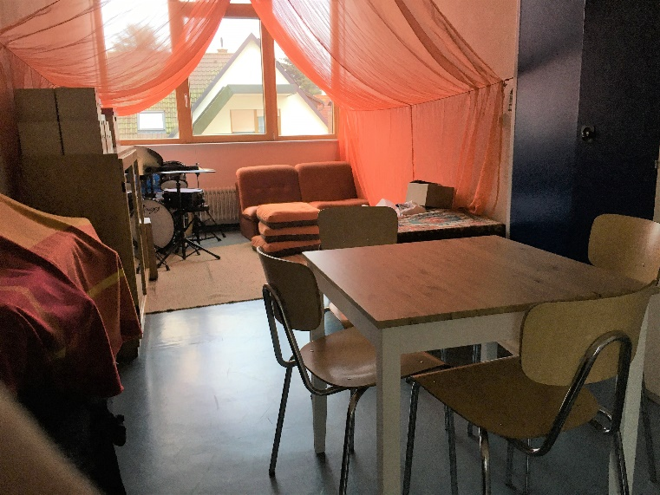
Besondere Räume
Sprechzimmer, Bibliothek, Gruppenarbeitsräume

Slide 7
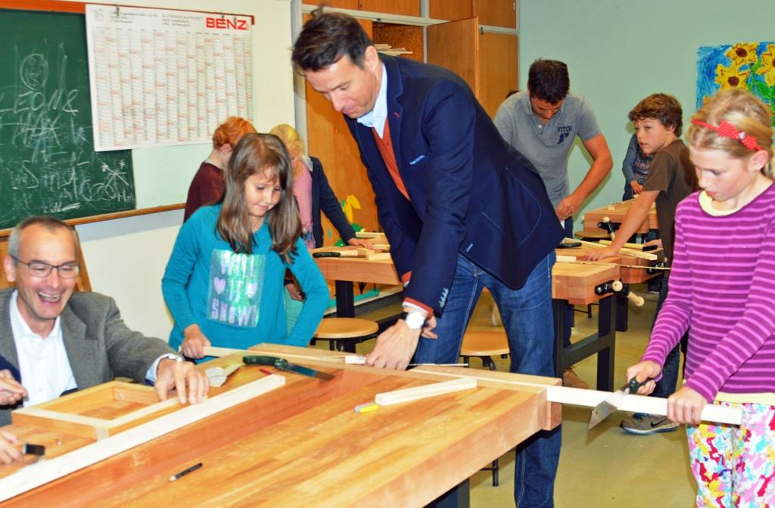
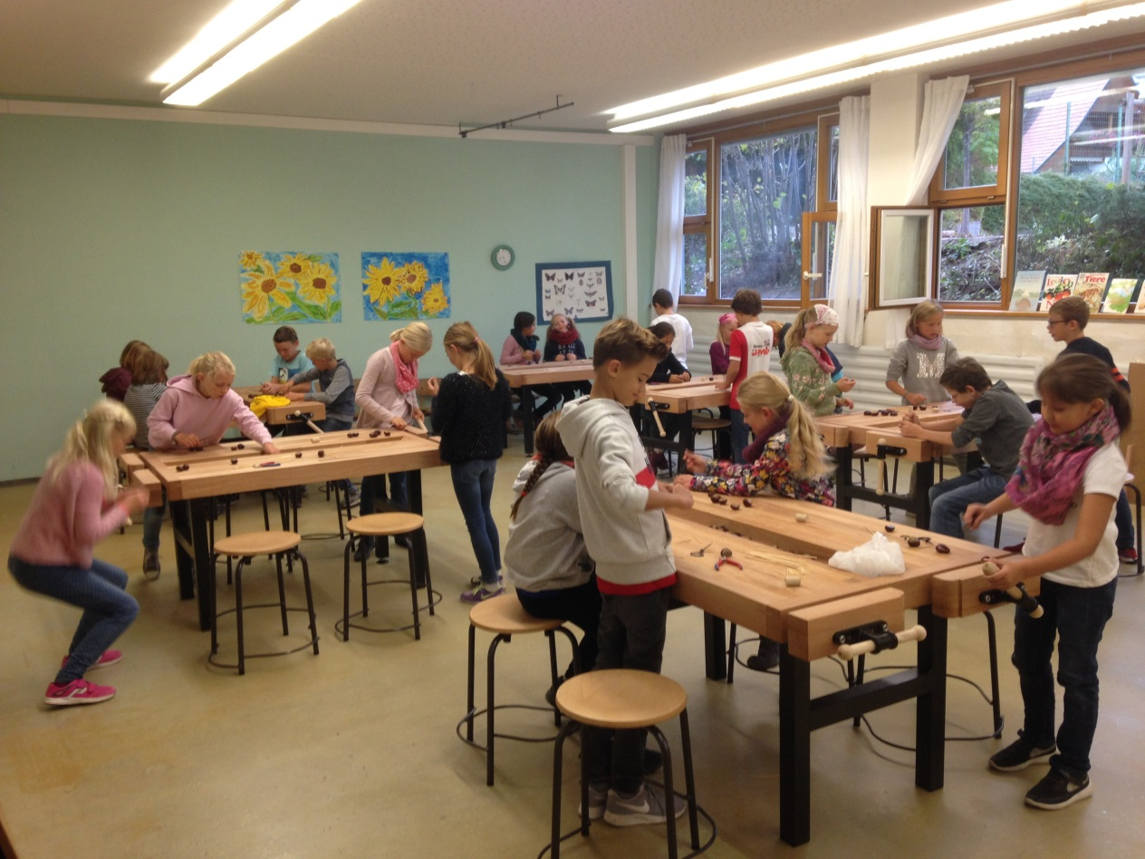
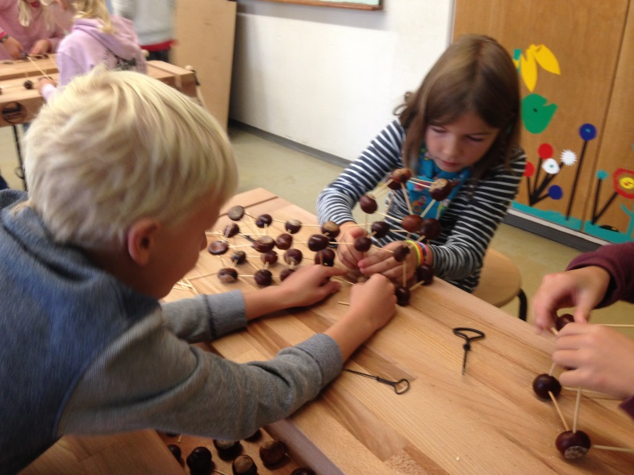
Werkraum

Slide 8
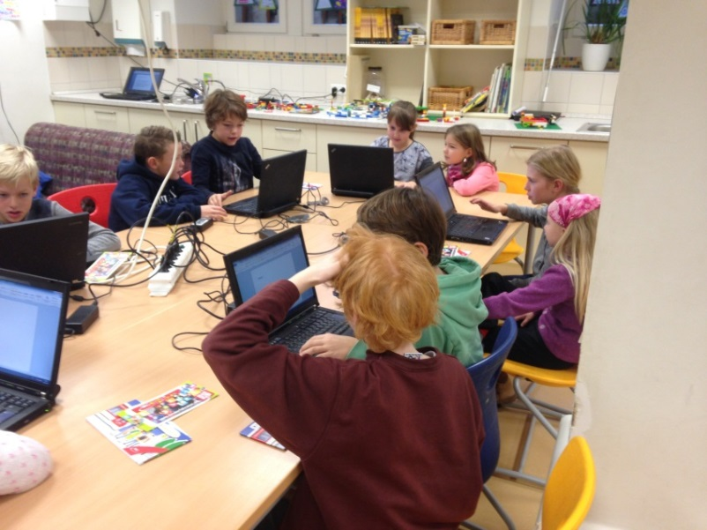
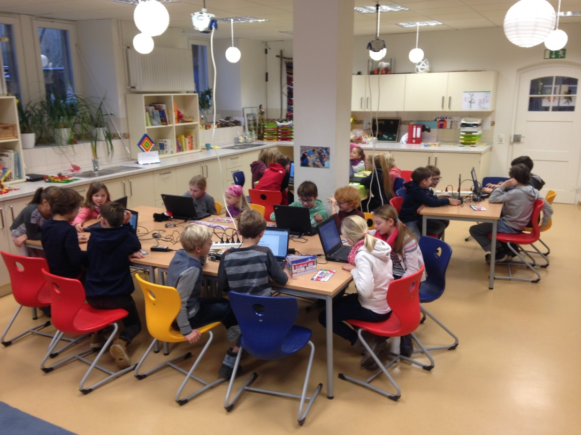
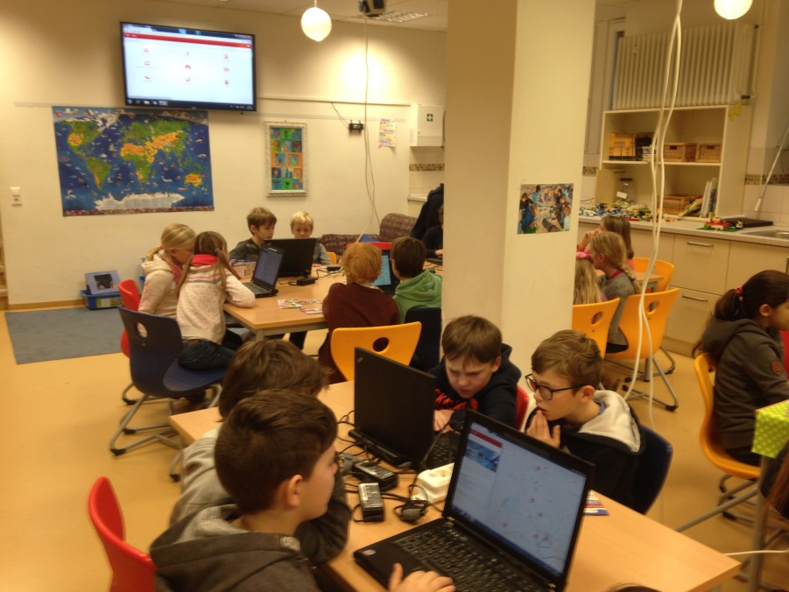
Mehrzweckraum (auch mit Computern)

Slide 9
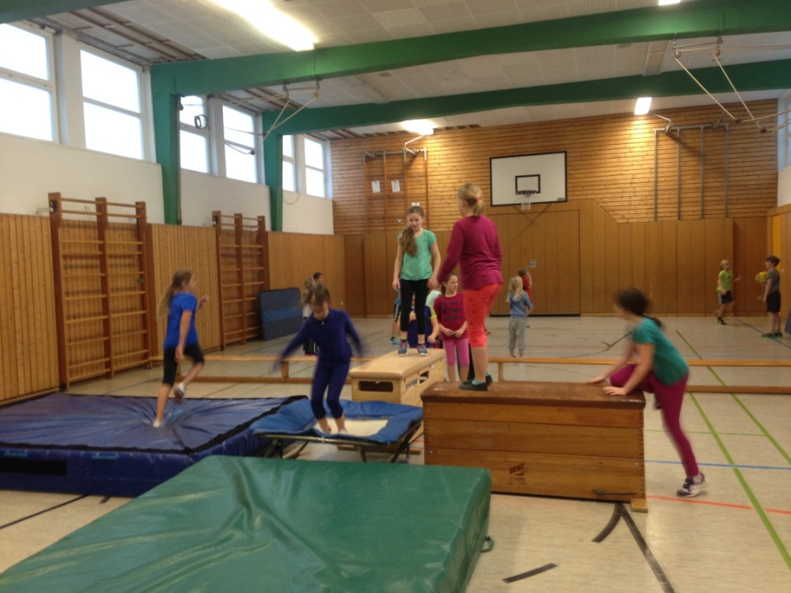
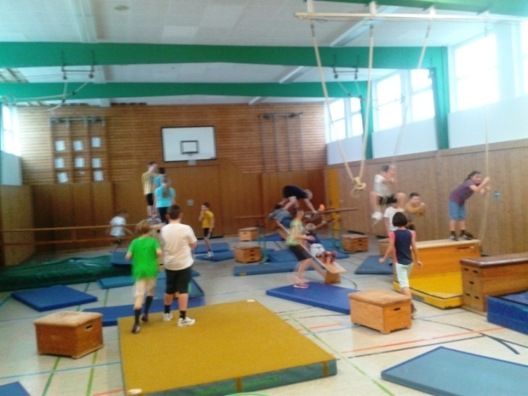
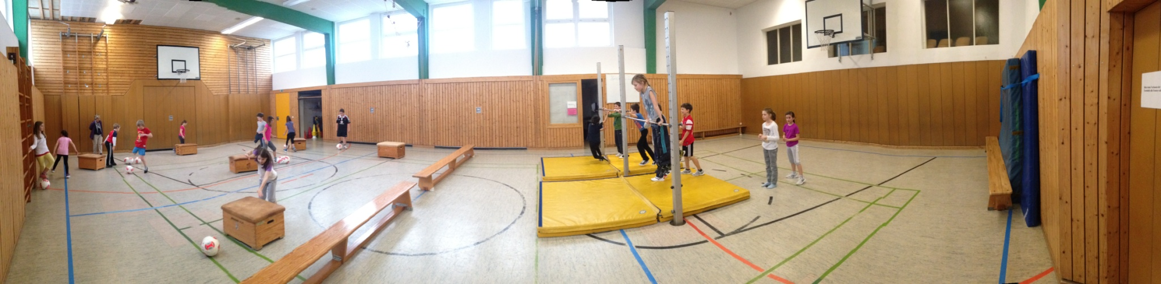
Sporthalle

Slide 10
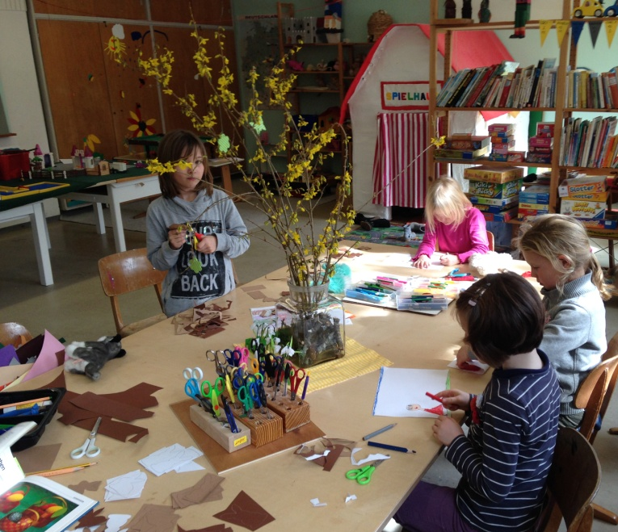
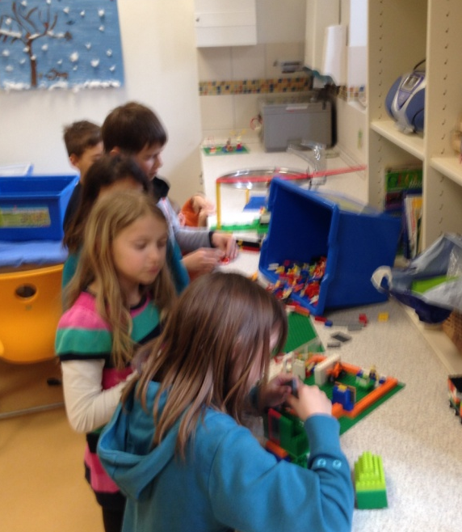
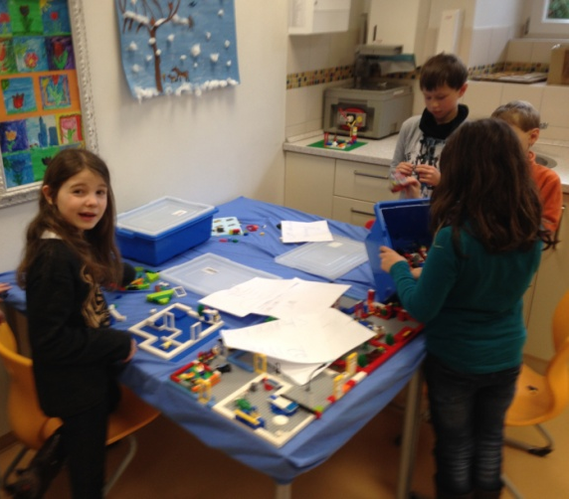
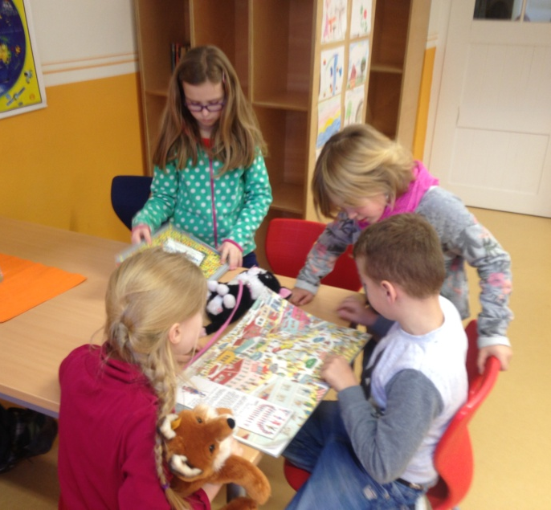
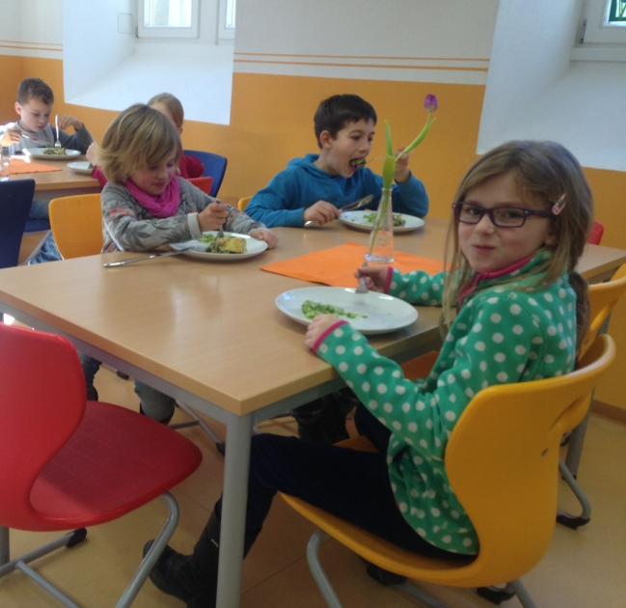
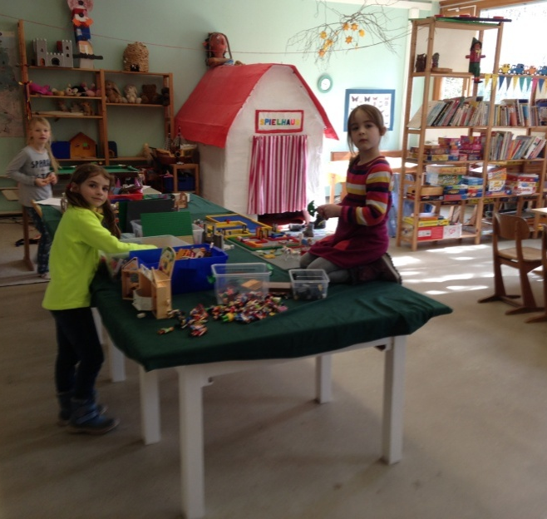
Hort und Kernzeit

Slide 11
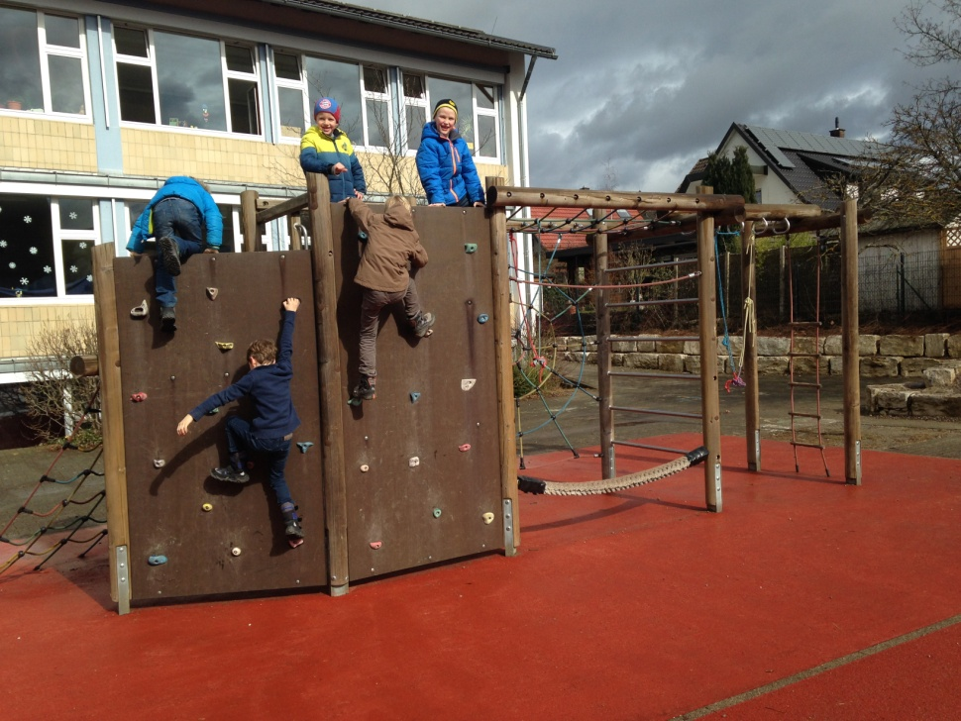
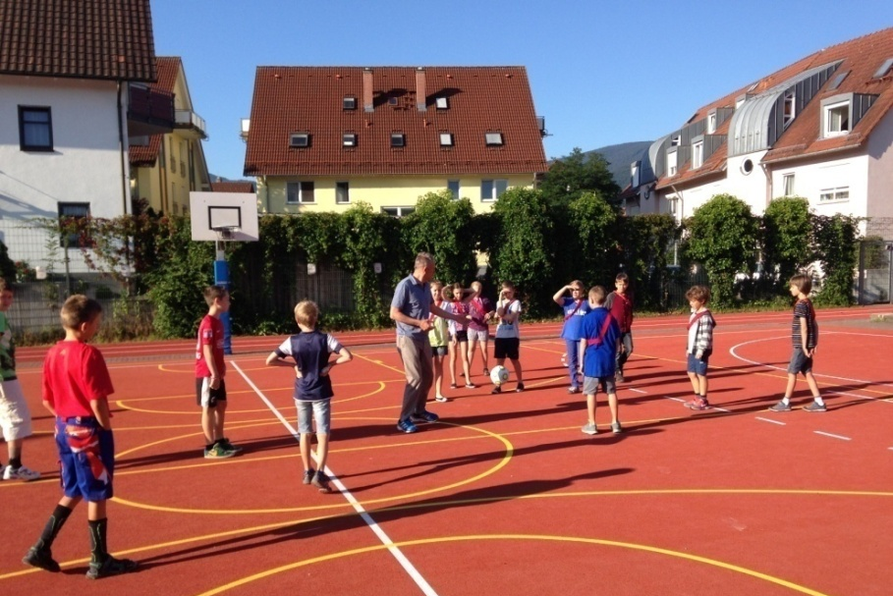
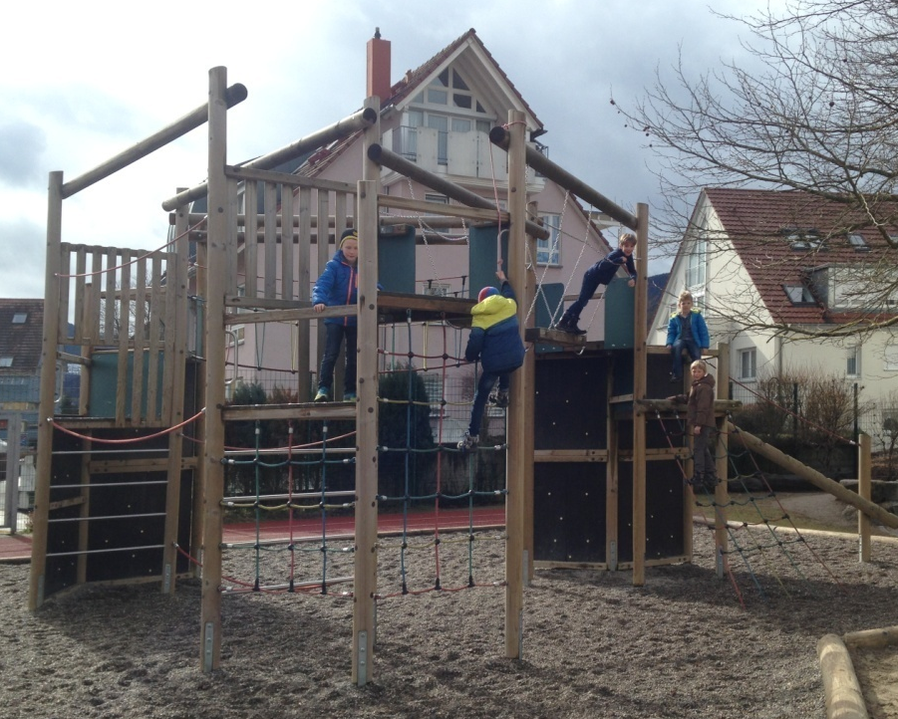
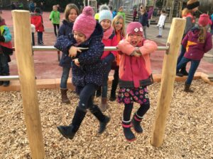
Pausenhof

Slide 12
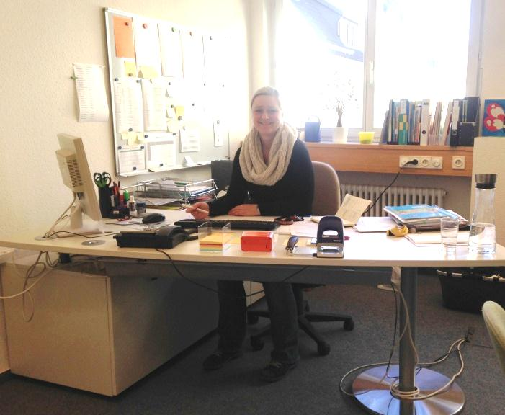
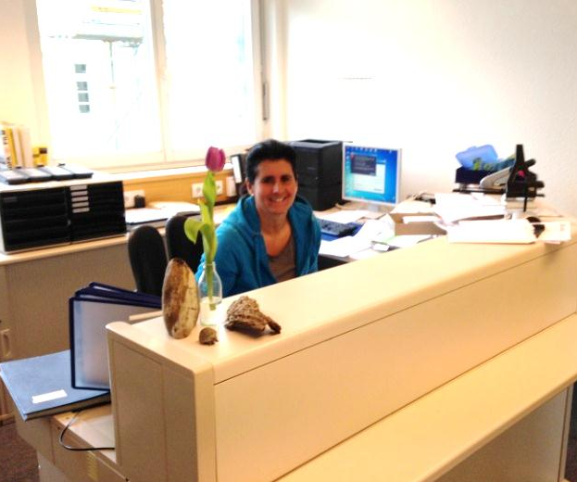
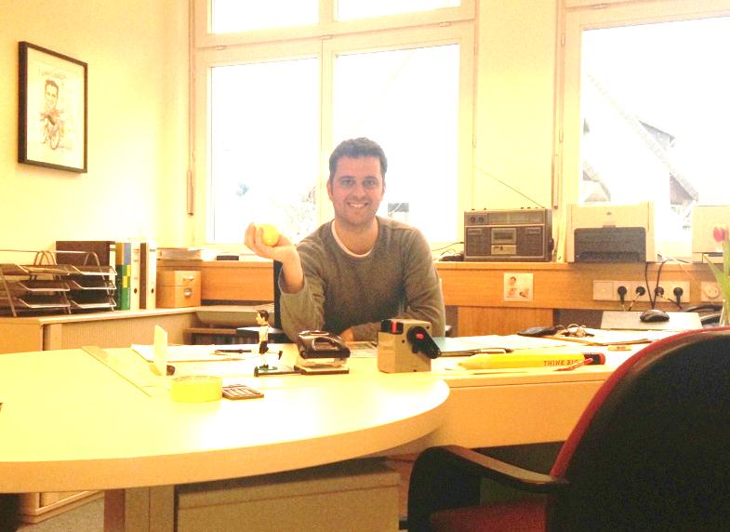
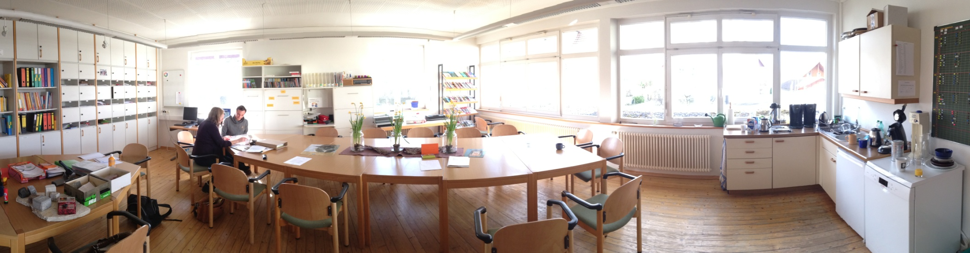
Verwaltungsräume

Slide 13
Schulleben an unserer Schule
Unterricht und außerunterrichtliche Aktivitäten
SMV
Feste und Feiern

Slide 14
Unterrichtsorganisation
Klassenlehrerprinzip
Unterrichtszeiten 7.55 Uhr bis 12:15 Uhr (3/4 je einmal bis um 13:05 Uhr)
Zwei 90 Minutenblöcke, eine Einzelstunde
„Lernbänder“ parallel in den einzelnen Klassenstufen und auch jahrgangsübergreifend
2 Bewegungspausen
Förder- und Forderangebote, AGs in der 6. Stunde
Informationen zu den einzelnen Fächern mit Schwerpunkt Anfangsuntehrricht im Anschluss

Slide 15
AG´s und Kooperationen
Englisch-AG
Schach
Ballspiele für Mädchen / Jungs
Hockey
Handball
Tennis
Turnen
Ski (Langlauf, Alpin und Skisprung, Skiausfahrt)
Tanz
Schwimm-Kooperation
Kreativ / Kunst-AG
Theater-AG
Chor
(Schulband – pausiert, Bandleiter,-In gesucht ☺)
Juniorhelfer
….

Slide 16
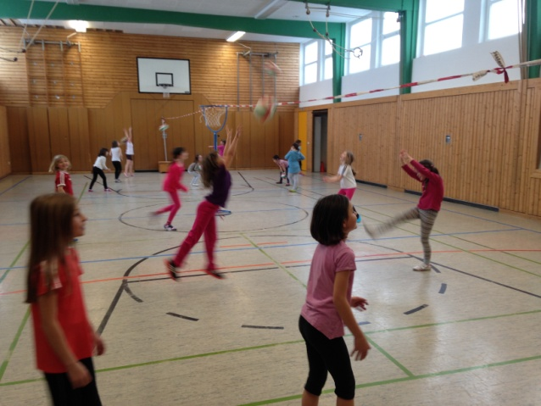
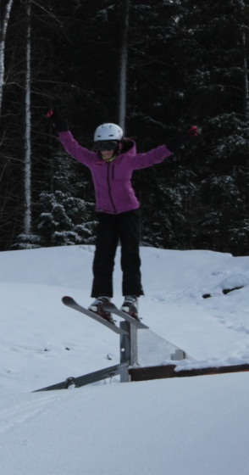
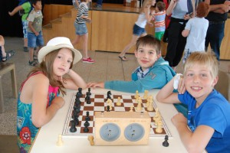
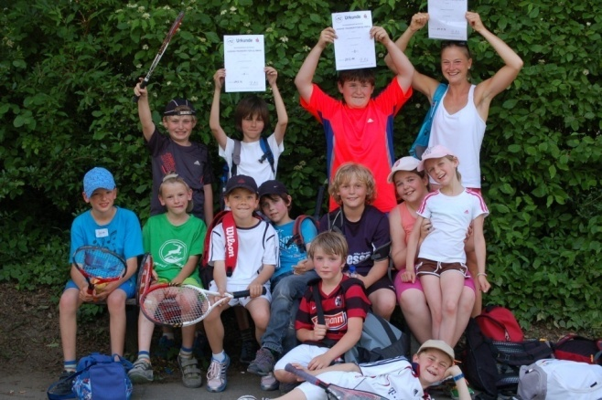
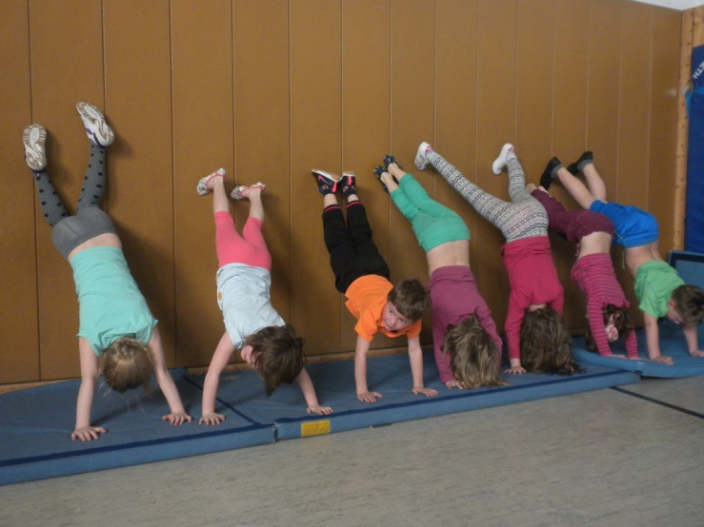
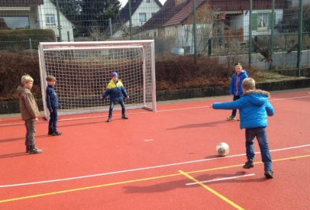
Sport-AGs

Slide 17
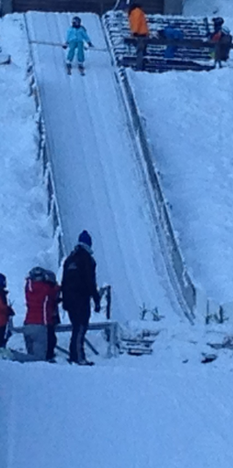
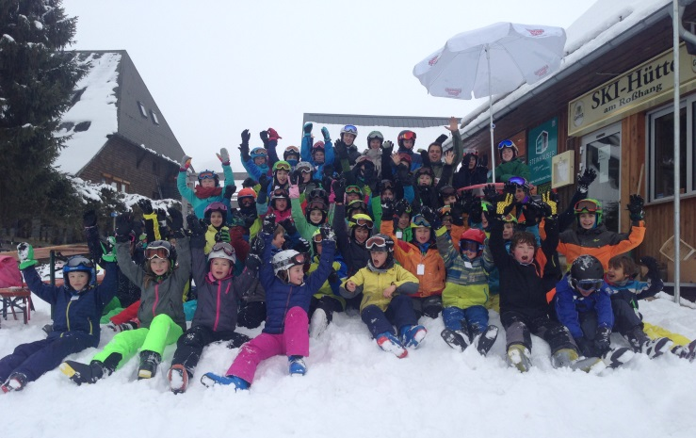
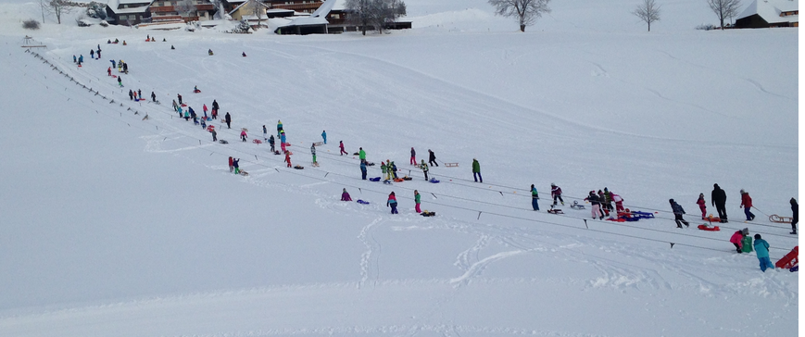
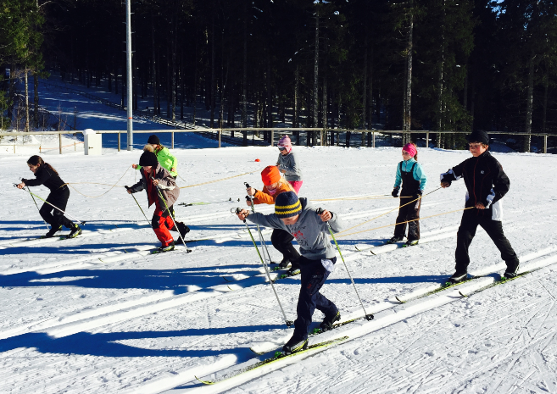
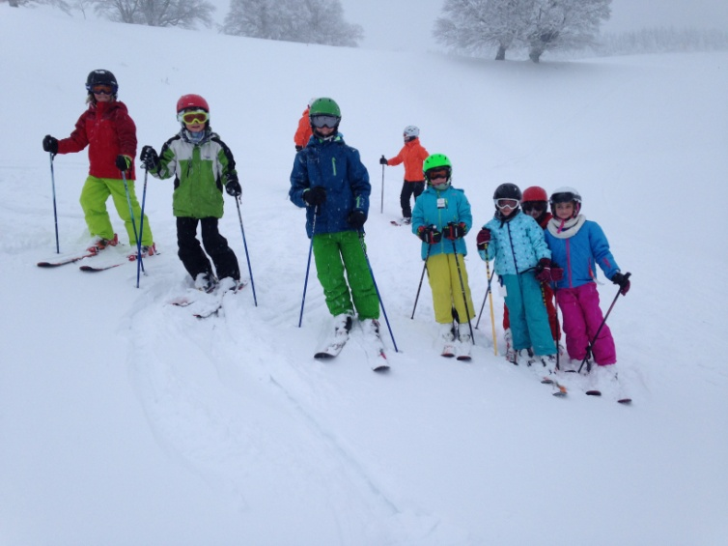
Wintersportangebote

Slide 18
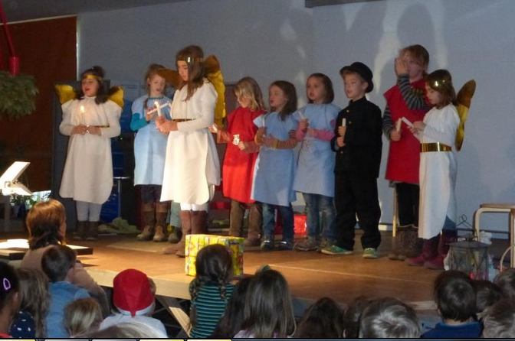
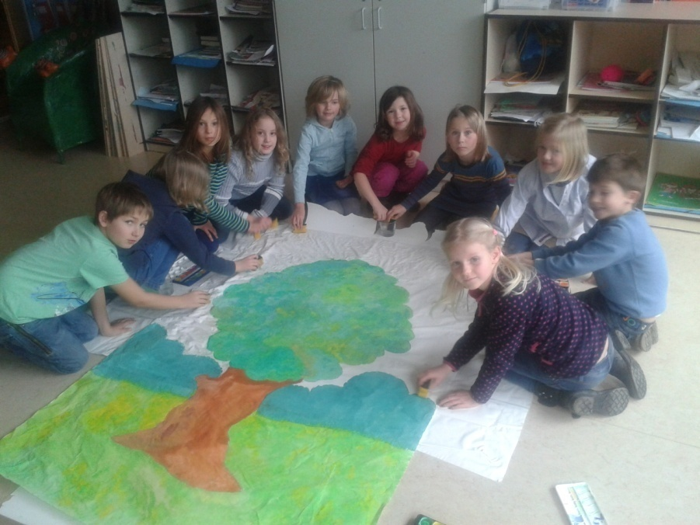
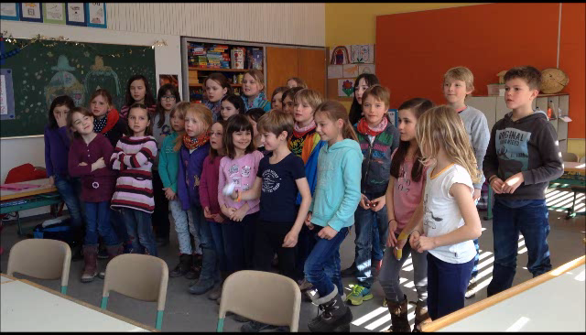
Kunst, Musik und Theater

Slide 19






Winter- und Sommersporttage

Slide 20



SMV
Klassensprecher,-Innen ab dem 2. Halbjahr Klasse 1
Klassensprecher,-Innentreffen
Vollversammlung

Slide 21





Schüler-Eltern-Lehrer-Wanderung / Spielsachenflohmarkt / Schulhofaktionstag

Slide 22






Feste und Feiern

